Slide 1
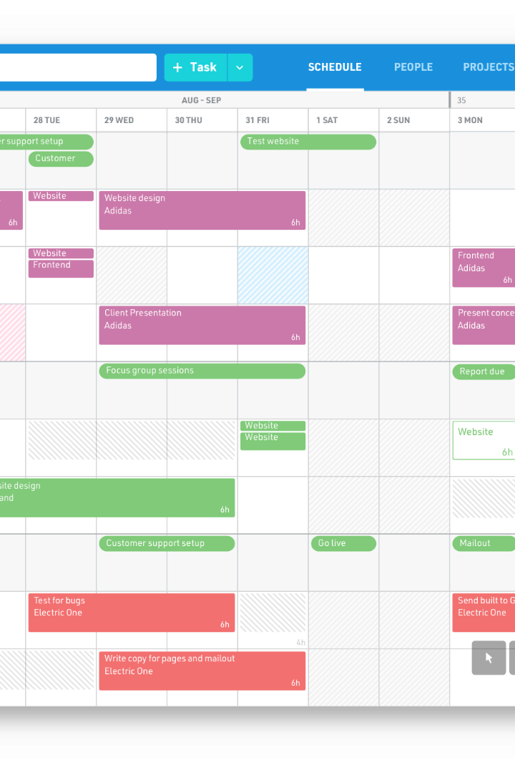
Planification et gestion des ressources des systèmes d'informations
La planification et la gestion des ressources des systèmes d'informations (SI) sont essentielles pour assurer leur bon fonctionnement, leur évolutivité et leur alignement avec les objectifs de l'entreprise...

Slide 2
1. Gestion budgétaire des SI
Budgets de développement SI
Évaluation régulière des projets SI
Gestion administrative du budget
Identifier les coûts associés aux infrastructures, aux logiciels, aux licences, aux services externes, etc. et les intégrer dans le budget global de l'entreprise
Examiner les coûts, les avantages et les retours sur investissement des projets pour prendre des décisions éclairées en matière d'allocation des ressources
Surveiller l'utilisation des fonds alloués aux projets SI

Slide 3

2. Comment faire de la gestion budgétaire des SI ?
1
Identifier les coûts associés aux projets SI
2
Établir un budget global
Il est important d'établir un budget global pour les projets SI, y compris tous les coûts associés. Cela permettra de mieux gérer les ressources et de prévoir les dépenses futures.
Il est essentiel de recueillir toutes les informations nécessaires sur les coûts associés aux projets SI, y compris les coûts de développement, de maintenance, d'exploitation et de formation.
3
Surveiller et évaluer régulièrement
Il est important de surveiller et d'évaluer régulièrement les projets SI pour s'assurer que les coûts sont maîtrisés et que les avantages sont bien présents. Cela permettra également de prendre des décisions éclairées en matière d'allocation des ressources.

Slide 4
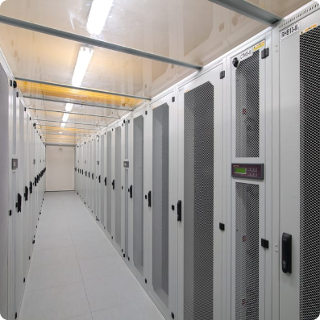

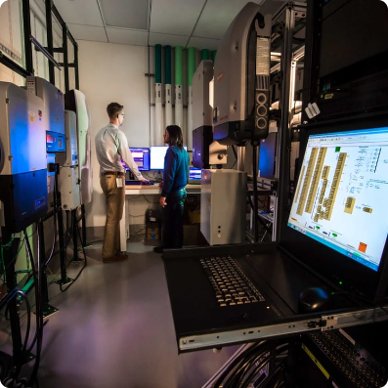
3. Gestion des infrastructures technologiques
Serveurs et réseaux
Systèmes de stockage
Personnel qualifié
Planifier, mettre en place et maintenir des infrastructures pour garantir leur disponibilité, leur performance et leur sécurité
Assurer la gestion des systèmes de stockage pour garantir un stockage efficace et sécurisé des données
Recruter, former, développer et retenir le personnel qualifié nécessaire pour gérer efficacement les infrastructures technologiques des SI

Slide 5
4. Gestion des compétences humaines
1
2
3
Identification des compétences nécessaires
Recrutement et formation
Rétention du personnel
Recruter, former et développer le personnel qualifié pour maintenir et améliorer les compétences humaines des SI
Offrir des avantages et des opportunités de carrière pour retenir le personnel qualifié dans l'entreprise
Déterminer les compétences requises pour développer, gérer et utiliser efficacement les SI en fonction des besoins de l'entreprise

Slide 6
5. Gestion des partenariats stratégiques
Établissement de relations solides
Négocier des contrats et des accords de service avec des fournisseurs de technologies, des prestataires de services et des partenaires externes
Surveillance de la prestation des services
Surveiller la qualité des services fournis par les partenaires externes pour s'assurer qu'elle répond aux normes de l'entreprise
Fournitures de ressources supplémentaires et d'expertise spécialisée
Avoir accès à des ressources supplémentaires, une expertise spécialisée et des technologies de pointe, qui renforcent la capacité des SI à répondre aux besoins de l'entreprise

Slide 7
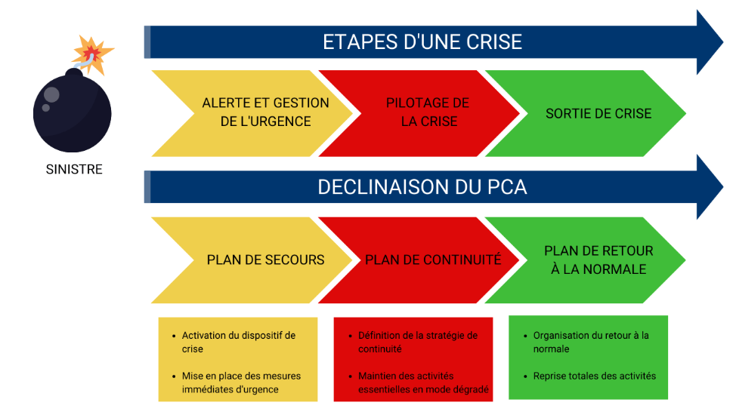
6. Planification de la continuité des SI
1
Sauvegarde et récupération des données
2
Planification de la reprise après sinistre
3
Tests réguliers
S'assurer de la résilience des SI en effectuant des tests réguliers pour identifier les vulnérabilités et mettre en place des mesures correctives
Planifier et mettre en place des stratégies de sauvegarde et de récupération des données pour garantir leur disponibilité en cas de perturbation
Planifier et mettre en place des plans de reprise pour assurer la continuité des activités en cas de perturbation importante des SI

Slide 8
7. Avantages de la gestion efficace des ressources SI
Utilisation optimale des ressources
Maîtrise des coûts
Agilité accrue
Évolutivité des SI
Pouvoir réagir rapidement aux changements de l'environnement de l'entreprise grâce à une infrastructure SI flexible et évolutive
Contrôler les coûts et les dépenses liés aux projets SI
Pouvoir adapter les SI pour accompagner la croissance et les changements de l'entreprise
Assurer l'utilisation optimale des ressources financières, humaines et technologiques

Slide 9

8. Conclusion
En planifiant et en gérant efficacement les ressources des systèmes d'informations, les entreprises peuvent s'assurer que leurs SI sont capables de répondre aux besoins opérationnels, stratégiques et technologiques de l'entreprise.
Cela permet une utilisation optimale des ressources, une maîtrise des coûts, une agilité accrue et une évolutivité des SI pour accompagner la croissance et les changements de l'entreprise.

